Slide 1


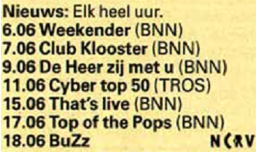
volgende bladzijde
terug
Wat heb je nodig?
Pen en papier of computer
Wat ga je doen?
Je gaat bepalen wat er op een bepaalde dag in de week op de tv gaat komen.
Jij bent voor een keer de persoon die de programma’s voor de televisie samenstelt.
Je kiest een dag uit waarvoor jij de programmering gaat maken.
Je typt of schrijft een bladzijde uit een televisiegids!
Je programmering moet wel aan een aantal eisen voldoen.
Omdat je de programmering gaat maken voor een publieke omroep (Ned 1,2 en 3) heb je met een aantal regels te maken. De publieke omroep krijgt geld uit reclameopbrengsten en van onze belastingcenten. De overheid stelt daarom ook eisen aan een publieke omroep. Zo moet een publieke omroep een vastgesteld aanbod leveren. Een hele dag soaps laten zien mag dus niet. De commerciële omroep hoeft hier geen rekening mee te houden. Zij krijgen immers ook geen belastinggeld.
Omdat jij de programmering van een publieke omroep gaat maken moet je een dag uit de week vullen met programma’s dat het minimale aanbod dekt.
Houd je aan de verplichte programmering.
Lees verder op de volgende bladzijde hoe je te werk gaat!

Slide 2
terug
Hoe ga je te werk?
1. Bekijk het schema met de verplichte programmering goed (Klik hieronder)
2. Verzin voor ieder onderwerp een paar programma’s die eronder vallen.
Schrijf deze ernaast in het eigen schema.
3. Kijk hoeveel uren je wilt uitzenden (bijv. 14 uur) reken uit hoeveel tijd je per onderwerp moet besteden.
Vul dit ook in het schema in (zie achterkant). Voorbeeld: bij human interest (informatief programma over
wat mensen bezig houdt) moet je bij een dag van 14 uur ongeveer 13 % aan human interest uitzenden.
Dus in totaal is dat dan ongeveer 108 minuten. Je kunt er voor kiezen een programma 108 minuten uit
te zenden maar je kunt ook twee programma’s uitzenden van bijvoorbeeld 60 minuten om 48 minuten.
Je mag iets van de tijden afwijken!
4. Bekijk een televisiegids. Hoe is hij opgebouwd? Hoe is hij vormgegeven?
5. Neem je schema erbij en ga aan de programma’s tijden koppelen. Geef ook aan wanneer de reclame is.
6. Maak het geheel af met een paar foto’s over de programma’s.
7. Naast de bladzijde uit een televisiegids die jij zelf hebt gemaakt lever je ook het schema in!
Klik hier voor het schema

Slide 3
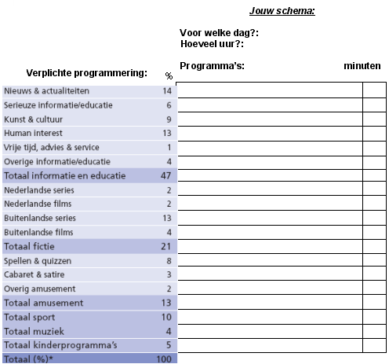
terug

